Slide 1
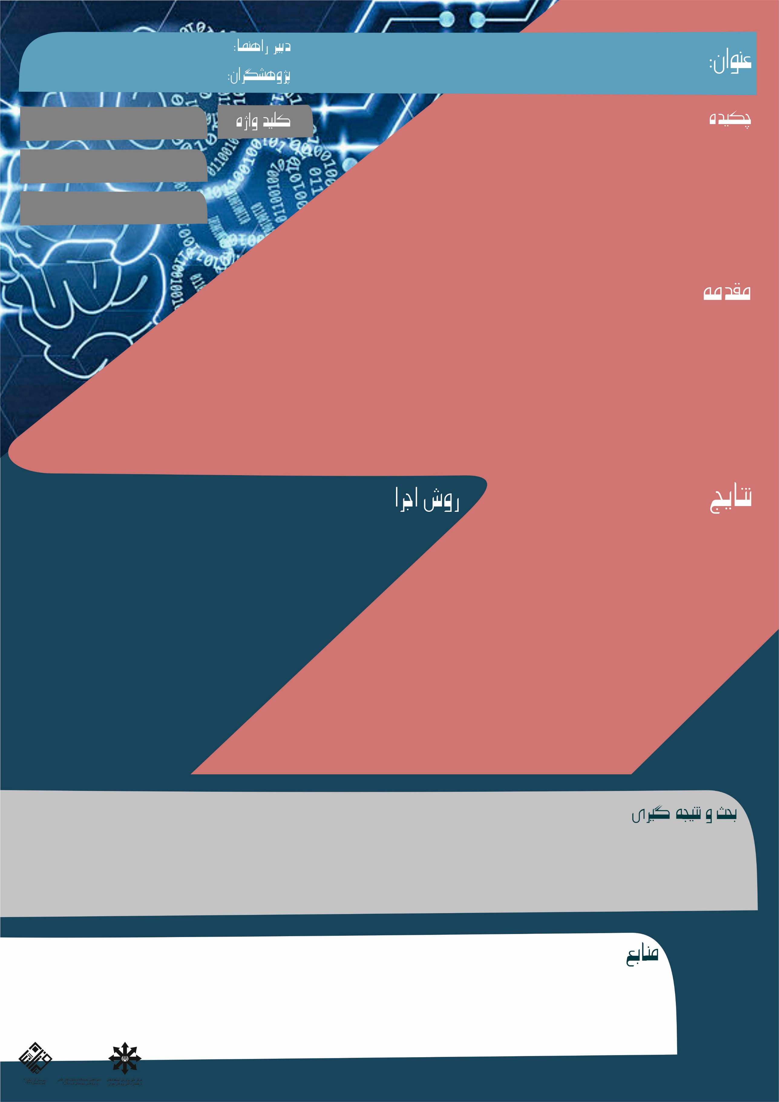
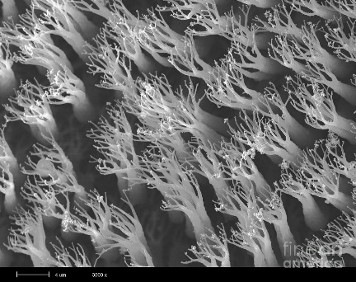
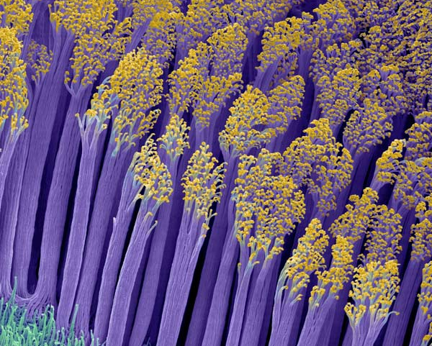
ملیکا برکئی
هوبان سادات نوزادی – رزا فرجی
طراحی مجتمع درمانی با رویکرد شهیق پاک
باران اسیدی
با توجه به افزایش روزانه معضل آلودگی هوا و بروز مشکلات فراوان برای قشر های مختلف جامعه به خصوص مستعدین بیماری ، توجه جهان به سمت ایجاد بنای های معماری ای رفته است که بتواند درصد کمتری هوای آلوده وارد بنا کند. با توجه به تحقیقات صورت گرفته مارمولک بدون ترشح ماده شیمیایی قابلیت چسبندگی به سطوح مختلف را دارد که این به دلیل اسپاتول های پنجه پای مارمولک است که با فرم قاشقی و نحوه قرارگیری باعث به وجود آمدن نیروی واندروالس و در نتیجه جذب ذرات میشود و همچنین مواد بتومکس نیز در شرایط فعلی بهترین ، مقرون به صرفه ترین و مقاوم ترین مصالح در برابر باران های اسیدی و اثرات مخرب ناشی از آن می باشند .
پرز پای مارمولک
آلودگی هوا
امروزه شهر ها و کشور های زیادی درگیر مشکل آلودگی هوا هستند. روند سریع توسعه شهرها چرخه حیات زیستی را بر هم زده و موجب بروز مشکلاتی ازجمله آلودگی هوا شده است. شهرهای غرب و جنوب ایران نیز چند سالی است با پدیده ریزگردها یا گردوغبار روبه رو هستند . آلودگی هوا، از مهمترین عوامل موثر در بروز بیماریهای قلبی- عروقی و مرگومیر ناشی از آن است. . طی چند دهه اخیر مساله باران های اسیدی و گرمایش زمین و پیامدهای آن بر اکوسیستم و در نهایت انسان نیز مورد مطالعه و بحث دانشمندان قرار گرفته است . آلودگی هوا نه تنها بیماری های جسمی زیادی را در پی دارد با سلامت روان جامعه رابطه عکس و با اختلالات روانشناسی رابطه مستقیم دارد . در کل اهمیت طراحی این مجتمع آن بوده است که با طراحی مکانی با حداقل میزان آلودگی از اثرات مخرب ناشی از آلودگی هوا بخصوص در مناطقی چون استان خوزستان کاسته شود و با استفاده از سبک های نوین و هوشمندانه از اثرات مخرب باران اسیدی که طبق پیش بینی علمی تا چند سال آینده در منطقه مد نظر به وقوع خواهد پیوست جلوگیری شود.
پس از یادگیری مبانی معماری در زمینه معماری زیست بنا و انواع معماری های مورد استفاده و کاربردی در جوامع امروز و روش های صحیح انجام پژوهش به یافتن مشکلات موجود در قسمت های مختلف جامعه پرسش هایی طرح کردیم. یکی از پر رنگ ترین و تاثیرگذار ترین این معضلاب مبحث آلودگی هوا در شهر ها بزرگ ، کلان شهر ها و مراکز استان کشور عزیزمان بود . سپس پرسش هایی درباره چگونگی گسترش آلودگی هوا و نحوه جلوگیری و مقابله با آن مطرح شد و با بررسی مصالح و عوامل موجود در طبیعت و ادقام آنها به نتیجه مطلوب برای جلوگیری از گسترش هرچه بیشتر این معضل پرداختیم . درباره این معضلات فرضیه هایی نیز توسط گروه مطرح شد . مانند: آیا فرم پای مارمولک که به چسبندگی مارمولک به سطوح مختلف کمک میکند ؟ آیا به جذب گرد و غبار موجود در هوا و تصویه هوا نیز کمک میکند؟ با استفاده از مقالات مدرج در سایت های معتبر و بررسی کتاب های و طرح های پیشین ارائه شده و رفع نواقص آنها به استدلال هایی مبنی بر آن رسیدیم که میتوان با استفاده از فرم پرز پای مارمولک در داخل پنجره و نمای دو پوسته در برابر آلودگی هوا مقاومت کنیم و هوا را تصویه کنیم و به داخل خانه راه بدهیم .
طبق نتایج بدست آمده و تحقیقات صورت گرفته پای مارمولک حاوی اسپاتول هایی میباشد که در کنار هم قرار گرفتن آنها باعث ایجاد نیروی واندروالس میشود و در نتیجه ذرات موجود در هوای اطراف را جذب میکند . این همان دلیل چسپندگی مارمولک به سطوح میباشد . پس با بهره گیری از فرم اسپاتول های پای مارمولک و قرار دادن آنها بر روی هم نما دو پوسته و هم درز های ورودی پنجره ساختمان میتوان سیستم تصفیه هوا و کاهش حداکثری آلودگی هوا را در شهر های آلوده کشور اجرا کرد. همچنین بهره گیری از مواد بتومکس در نمای ساختمان میتواند موجب کاهش اثرات مخرب ناشی از باران اسیدی شود و عمر ساختمان را به طرز چشم گیری افزایش دهد
با بهره گیری از فرم اسپاتول های پای مارمولک و قرار دادن آنها بر روی هم نما دو پوسته و هم درز های ورودی پنجره ساختمان میتوان سیستم تصفیه هوا و کاهش حداکثری آلودگی هوا را در شهر های آلوده کشور اجرا کرد. همچنین بهره گیری از مواد بتومکس در نمای ساختمان میتواند موجب کاهش اثرات مخرب ناشی از باران اسیدی شود و عمر ساختمان را به طرز چشم گیری افزایش دهد . تعبیه باتری های مذکور نیز از اهمیت چندانی برخوردار میباشد و موجب تامین الکتریسیته ساختمان در شرایط قعطی برق میشود . از آنجا که اسپاتول های پای مارمولک شباهت زیادی با پرز پای آبدزدک دارد میتوان نتیجه گرفت که درزگیر مارمولکی توانایی شست و شو و آب گریزی دارد و قابل استفاده چندین باره است.
[1]. J. m. Benyus, Innovation inspired by nature Biomimicry, J. ECOS, No 129, 2006.
[2]. A. Lakhtakia, R. J. Martin-Palma, Engineered Biomimicry, Elsevier, 2013, p291
[3]. L. Jiang, L. Feng, Bioinspired Intelligent Nanostructured Interfacial Materials, 2010.
-1 حیدری-علی اکبر- بررسی وجوه مختلف معنای مکان از دید معماران و غیر معماران-باغ نظر-
-39/10/11 ص 2
39/11/ -4 یوسفی-حسین-منظور از نمای دو پوسته چیست-

